Slide 1

PRESUPUESTO CIUDADANO 2018
Dirección de Egresos

Slide 2
PUBLICACIONES
LEY DE INGRESOS
Publicación en Periódico Oficial del Estado.
26 de Diciembre de 2017
PRESUPUESTO DE EGRESOS
Publicación en Periódico Oficial del Estado.
29 de Diciembre de 2017
PRESUPUESTO CIUDADANO
Publicación del Presupuesto Ciudadano
11 DE ABRIL 2018

Slide 3
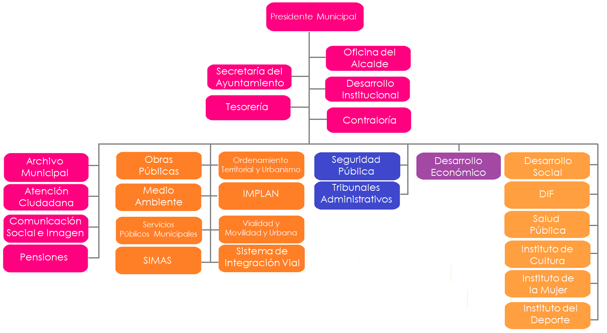
Organigrama

Slide 4
PRESUPUESTO Ciudadano 2018
Conforme a lo establecido por la Ley General de Contabilidad Gubernamental en sus artículos 61 y 62 se presenta presupuesto programático que permite visualizar la fuente de sus ingresos y el destino de los recursos de forma más comprensible.
Nuestro presupuesto de egresos se encuentra alineado al Plan Estatal de Desarrollo en sus 5 Ejes que son:
Buen Gobierno
Desarrollo Sustentables
Sociedad Segura
Desarrollo Económico
Desarrollo Social y Humano.
Dado que cada componente y proyecto consta de metas especificas a alcanzar, tanto en el aspecto físico como presupuestal, la utilización de indicadores gráficos hace accesible el poder visualizar el avance en el cumplimiento de las metas esperadas.
Con todo lo anterior la rendición de cuentas y la transparencia adquieren una nueva dimensión, que nos permite afirmar que el presente presupuesto es único en el país, colocando a Torreón a la vanguardia nacional en estos rubros.

Slide 5
¿Qué es la Ley de Ingresos y Cuál es su importancia?
LEY DE INGRESOS:
Es el documento jurídico aprobado por el H. Congreso del Estado a iniciativa del ayuntamiento, que contiene los conceptos bajo los cuales se podrán captar los recursos financieros que permitan cubrir los gastos del municipio para el desempeño de sus funciones durante el ejercicio fiscal.

Slide 6
¿DE DONDE OBTIENE EL ayuntamiento SUS RECURSOS?
Origen de los Ingresos | Ejercicio
CONCEPTOS | 2017 | 2018
IMPUESTOS | 286,911,591.00 | 391,462,107.00
DERECHOS | 160,251,119.00 | 269,608,807.00
CONTRIBUCIONES DE MEJORAS | 27,111,444.00 | 30,270,869.00
PRODUCTOS | 323,242.00 | 3,262,400.00
APROVECHAMIENTOS | 31,634,463.00 | 68,395,055.00
VENTA DE BIENES Y SERVICIOS | 0.00 | 0.00
PARTICIPACIONES Y APORTACIONES | 973,152,577.00 | 1,270,595,030.00
TRANSFERENCIAS ASIGNACIONES SUBSIDIOS Y OTRAS AYUDAS | 0.00 | 22,720,290.00
 | 1,479,384,436.00 | 2,056,314,558.00
OTRAS FUENTES FINANCIAMIENTO
INGERESOS FINANCIEROS | 55,261,128.00 | 55,261,128.00
 | 1,534,645,564.00 | 2,111,575,686.00

Slide 8
¿QUE ES EL PRESUPUESTO DE EGRESOS Y CUAL ES SU IMPORTANCIA?
PRESUPUESTO DE EGRESOS:
Documento jurídico aprobado por el H. Ayuntamiento a iniciativa del C. Tesorero, y presentado por el Presidente Municipal, en el cual se consigna el gasto público de acuerdo con su naturaleza y cuantía, que debe realizar el Municipio para el desempeño de sus funciones durante ejercicio 2018.
En el presupuesto de Egresos se encuentra integrado en base a los diferentes clasificadores de gasto:
Clasificador Capitulo del Gasto
Clasificador Funcional
Clasificador Programático
Clasificador Fuente de Financiamiento
Clasificador Administrativo
Lo anterior para tener un control eficiente, eficaz y transparente del gasto, teniendo como resultado este Documento el cual permite:
Prever los recursos financieros necesarios para la administración municipal.
Llevar un control estricto de los gastos de la administración municipal.
Manejar adecuada y honestamente los fondos financieros del municipio.
Cumplir las metas plasmadas en el Plan Municipal de Desarrollo 2018.

Slide 9
¿HACIA DONDE SE ORIENTA EL PRESUPUESTO?
EJES | PRESUPUESTO AUTORIZADO 2017 | PRESUPUESTO AUTORIZADO 2018
I.- Buen Gobierno | $534,906,236 | $679,722,643
II.- Desarrollo Urbano Sustentable | $578,362,992 | $673,369,629
III.- Sociedad Segura | $221,183,095 | $358,565,090
IV.- Desarrollo Economico | $27,416,104 | $7,716,225
V.- Desarrollo Social y Humano | $172,777,137 | $336,940,971
TOTAL | $1,534,645,564 | $2,056,314,559

Slide 10
DISTRIBUCIÓN PORCENTUAL POR EJE

Slide 11
En que y para que se gasta
¿EN QUE SE GASTA?
En hacer frente a las obligaciones del Municipio con los trabajadores en todas las modalidades contractuales; gastos para la adquisición de materiales y suministros; servicios básicos: energía eléctrica, teléfono, agua potable, mantenimiento de equipo de transporte y maquinaria, aseguramiento de bienes patrimoniales, arrendamiento de inmuebles y arrendamiento de edificios públicos, que hace posible a los ejecutores de gasto; en inversión pública; pago de obligaciones de los procesos de bursatilización; y, disminución de la deuda pública.
¿PARA QUE SE GASTA?
La Administración Pública Municipal destina recursos para mejorar los índices de desarrollo social en Torreón invirtiendo en educación, salud, nutrición e infraestructura principalmente, focalizando las acciones en grupos vulnerables, basándonos en la estructura programática la cual está basada en el PMD nuestro documento rector y en la Clasificación Funcional.

Slide 12
PRESUPUESTO AUTORIZADO 2018
CAPITULO | Presupuesto 2018
10000 SERVICIOS PERSONALES | 798,756,136.73
11000 REMUNERACIONES AL PERSONAL DE CARÁCTER PERMANENTE | 382,037,608.24
12000 REMUNERACIONES AL PERSONAL DE CARÁCTER TRANSITORIO | 103,150,612.96
13000 REMUNERACIONES ADICIONALES Y ESPECIALES | 128,400,687.99
14000 SEGURIDAD SOCIAL | 60,052,727.76
15000 OTRAS PRESTACIONES SOCIALES Y ECONÓMICAS | 123,747,500.65
17000 PAGO DE ESTÍMULOS A SERVIDORES PÚBLICOS | 1,366,999.13
20000 MATERIALES Y SUMINISTROS | 84,733,374.16
21000 MATERIALES DE ADMINISTRACIÓN, EMISIÓN DE DOCUMENTOS Y ARTÍCULOS OFICIALES | 7,829,426.43
22000 ALIMENTOS Y UTENSILIOS | 10,349,497.76
23000 MATERIAS PRIMAS Y MATERIALES DE PRODUCCIÓN Y COMERCIALIZACIÓN | 811,763.22
24000 MATERIALES Y ARTÍCULOS DE CONSTRUCCIÓN Y DE REPARACIÓN | 3,434,899.16
25000 PRODUCTOS QUÍMICOS, FARMACÉUTICOS Y DE LABORATORIO | 677,772.38
26000 COMBUSTIBLES, LUBRICANTES Y ADITIVOS | 47,512,830.98
27000 VESTUARIO, BLANCOS, PRENDAS DE PROTECCIÓN Y ARTÍCULOS DEPORTIVOS | 10,976,575.80
29000 HERRAMIENTAS, REFACCIONES Y ACCESORIOS MENORES | 3,140,608.43
30000 SERVICIOS GENERALES | 595,083,164.11
31000 SERVICIOS BASICOS ( Energía Elect. Y Alumbrado) | 282,868,127.34
32000 SERVICIOS DE ARRENDAMIENTO | 6,645,863.55
33000 SERVICIOS PROFESIONALES, CIENTÍFICOS, TÉCNICOS Y OTROS SERVICIOS | 17,956,444.71
34000 SERVICIOS FINANCIEROS, BANCARIOS Y COMERCIALES | 10,770,993.50
35000 SERVICIOS DE INSTALACIÓN, REPARACIÓN, MANTENIMIENTO Y CONSERVACIÓN (Pasa) | 182,718,187.74
36000 SERVICIOS DE COMUNICACIÓN SOCIAL Y PUBLICIDAD | 55,115,955.10
37000 SERVICIOS DE TRASLADO Y VIÁTICOS | 1,242,964.82
38000 SERVICIOS OFICIALES | 10,986,223.39
39000 OTROS SERVICIOS GENERALES | 26,778,403.96

Slide 13
PRESUPUESTO AUTORIZADO 2018
CAPITULO | Presupuesto 2018
40000 TRANSFERENCIAS, ASIGNACIONES, SUBSIDIOS Y OTRAS AYUDAS | 230,800,000.00
41000 TRANSFERENCIAS INTERNAS Y ASIGNACIONES AL SECTOR PÚBLICO | 230,800,000.00
43000 SUBSIDIOS Y SUBVENCIONES | 0.00
44000 AYUDAS SOCIALES | 0.00
49000 TRANSFERENCIAS AL EXTERIOR | 0.00
50000 BIENES MUEBLES, INMUEBLES E INTANGIBLES | 109,291,069.18
51000 MOBILIARIO Y EQUIPO DE ADMINISTRACIÓN | 2,195,089.04
52000 MOBILIARIO Y EQUIPO EDUCACIONAL Y RECREATIVO | 56,000,000.00
54000 VEHÍCULOS Y EQUIPO DE TRANSPORTE | 51,003,367.00
56000 MAQUINARIA, OTROS EQUIPOS Y HERRAMIENTAS | 92,613.14
59000 ACTIVOS INTANGIBLES
60000 INVERSIÓN PÚBLICA | 207,650,814.82
61000 OBRA PÚBLICA EN BIENES DE DOMINIO PÚBLICO | 193,099,625.08
62000 OBRA PÚBLICA EN BIENES PROPIOS | 14,551,189.74
90000 DEUDA PÚBLICA | 30,000,000.00
91000 AMORTIZACIÓN DE LA DEUDA PÚBLICA | 23,674,739.22
92000 INTERESES DE LA DEUDA PÚBLICA | 6,325,260.78
TOTAL | 2,056,314,559.00

Slide 14

MEDICIÓN DEL DESEMPEÑO INDICADORES DE GESTIÓN
http://www.torreon.gob.mx/transparencia/info.cfm?e=58&t=16

Slide 15
EJE 1 BUEN GOBIERNO
No. | Programa | Presupuesto | Línea de Acción | Estrategia | Unidad Administrativa
1 | Monitor de Cabildo | $ 2,380,000.00 | Gestionar las sesiones ordinarias y extraordinarias del H. Cabildo del Ayuntamiento de Torreón, mediante mecanismos eficaces, eficientes, efectivos y de calidad en beneficio de los ciudadanos | 1.5 Gobernanza y Participación Ciudadana | Secretaría del Ayuntamiento
2 | Regulación a la reglamentación de establecimientos mercantiles y atención a las necesidades de la ciudadanía | $ 848,000.00 | Agenda Civica | 1.6 Marco jurídico
 |  | $ 10,600.00 | Gaceta Municipal
 |  | $ 1,565,000.00 | Asegurar el cabal cumplimiento de los reglamentos de orden municipal.
 |  |  | Desarrollar un modelo eficaz de atención ciudadana, que permita la recepción, análisis y respuesta a las demandas ciudadanas. | 1.5 Gobernanza y Participación Ciudadana
3 | Gestión de la agenda pública para la gobernabilidad y la gobernanza | $ 7,026,930.48 | Desarrollar un modelo eficaz de Atención Ciudadana, que permita la recepción, análisis y respuesta a las demandas ciudadanas.
4 | Preservación de los archivos del Municipio de Torreón | $ 332,000.00 | Organizar y clasificar los archivos del Ayuntamiento de Torreón | 1.1 Gobierno Abierto | Archivo Municipal
5 | Atención Ciudadana | $ 5,031,612.00 | Desarrollar un modelo eficaz de Atención Ciudadana, que permita la recepción, análisis y respuesta a las demandas ciudadanas. | 1.5 Gobernanza y Participación Ciudadana | Atención Ciudadana
6 | Miércoles Ciudadano | $ 1,200,000.00 | Diseñar mecanismos efectivos de participación ciudadana. | 1.5 Gobernanza y Participación Ciudadana
7 | Desarrollo de recursos humanos | $ 457,851,312.27 | Establecer un sistema de servicio civil de carrera en áreas estratégicas de la administración pública municipal | 1.2 Recursos humanos | Dirección General de Desarrollo Institucional
8 | Innovación gubernamental y de calidad | $ 2,195,089.04 | Incrementar las competencias laborales de los funcionarios en materia de Tecnología de Información y comunicación, para el correcto desempeño de sus funciones | 1.3 Innovación digital y Tecnologías de lnformación y Comunicación
9 | Planeación y seguimiento del desarrollo Municipal | $ 2,895,461.04 | Creación de Plan de Desarrollo Municipal, y seguimiento de Programas Operativos Anuales. | 1.1 Gobierno Abierto
10 | Transparencia y datos abiertos | $ 30,000,000.00 | Finanzas Sanas | 1.4 Finanzas Públicas
 |  | $ 105,189,078.00 | Administracion Eficiente de los Recursos
 |  | $ 6,559,861.00 | Promover un sistema de transparencia y rendición de cuentas en finanzas municipales, generando datos abiertos: ingresos, egresos, licitaciones, contratos y decisiones financieras del Ayuntamiento.

Slide 16
EJE 1 BUEN GOBIERNO
No. | Programa | Presupuesto | Línea de Acción | Estrategia | Unidad Administrativa
11 | Sistema de Información Metropolitana | $ 3,000,000.00 | Desarrollar y fortalecer mecanismos eficientes de transparencia, rendición de cuentas y acceso a la información pública, apoyados por tecnologías eficientes de información y comunicación. | 1.1 Gobierno Abierto | Instituto Municipal de Planeación y Competitividad
 |  |  | Desarrollar una plataforma en linea que integre los servicios, información y trámites del municipio de manera accesible, sencilla y eficaz. | 1.3 Innovación digital y Tecnologías de Información y Comunicación
 |  |  | Impulsar la contraloría ciudadana, mediante un observatorio municipal que permita la generación de indicadores, evaluación por resultados, y rendición de cuentas del Municipio en materia de finanzas públicas. | 1.4 Finanzas Públicas
12 | Proyectos Estratégicos | $ 2,500,000.00 | Desarrollar y fortalecer mecanismos eficientes de transparencia, rendición de cuentas y acceso a la información pública, apoyados por tecnologías | 1.1 Gobierno Abierto
 |  |  | Realizar ejercicios de concientización y participación ciudadana, entre los diferentes grupos de edad del municipio de Torreón, y la zona metropolitana de La Laguna. | 1.5 Gobernanza y participaci'on ciudadana
13 | Legislación y Normativa Urbana | $ 3,300,000.00 | Actualización de la Ley que Crea el Instituto Municipal de Planeación y Competitividad de Torreón (IMPLAN). | 1.6 Revisar y actualizar el marco jurídico de orden municipal
 |  |  | Creación del Reglamento Interior del Instituto Municipal de Planeación y Competitividad de Torreón (IMPLAN).
 |  |  | Establecer un sistema de Servicio Civil de Carrera en áreas estratégicas de la administración.
 |  |  | Dar mayor pertinencia a los consejos ciudadanos de los Institutos y dependencias municipales. | 1.5 Gobernaza y Participación Ciudadana
14 | Beneficios Sociales para los Trabajadores al Servicio del Municipio | $ 47,807,699.42 | Garantizar el pago de las prestaciones económicas que tienen derecho los trabajadores al servicio del Municipio de Torreón. | 1.2 Recursos humanos | Dirección de Pensiones
15 | Incubadora de Ciudadanos | $ 30,000.00 | Diseñar mecanismos efectivos de participación ciudadana. | 1.5 Gobernanza y participación ciudadana | Dirección General de Desarrollo Social
 |  |  | Desarrollar un modelo eficaz de atención ciudadana, que permita recepción, análisis y respuesta a las demandas ciudadanas | 1.5 Gobernanza y participación ciudadana
 |  | $ 679,722,643.25

Slide 17
EJE ii.- Desarrollo urbano sustentable
No. | Programa | Presupuesto | Línea de Acción | Estrategia | Unidad Administrativa
16 | Protección civil y protección de accidentes | 15,686,747.00 | Elaborar el Atlas de Riesgos para el Municipio de Torreón | 2.4 Planeación y normativa del desarrollo urbano | IMPLAN Protección Civil
17 | Preservación de los recursos bióticos del municipio de Torreón | 1,000,000.00 | Implementar un programa permanente de reforestación de áreas verdes urbanas | 2.3 Espacio público | Dirección General de Medio Ambiente
 |  |  | Implementar el Programa de Ordenamiento Ecológico del Municipio de Torreón | 2.4 Planeación y normativa del desarrollo urbano
18 | Gestión integral de residuos | 1,020,000.00 | Desarrollar un programa permanente de reciclaje de residuos sólidos | 2.5 Manejo integral de resiudos sólidos
19 | Calidad del aire | 1,000,000.00 | Impulsar la instalación de una red de monitoreo de la Calidad del Aire en tiempo real. | 2.6 Calidad del aire
 |  |  | Continuar con la implementación del Programa de Gestión, para Mejorar la Calidad del Aire.
20 | Educación y cultura ambiental | 2,542,500.00 | Desarrollar un programa permanente de reciclaje de residuos sólidos | 2.5 Manejo integral de resiudos sólidos
 |  |  | Impulsar campañas de concientización y educación ambiental,acerca de la separación y recolección de residuos, con estrecha colaboración con los sectores sociales, educativos y económicos | 2.5 Manejo integral de resiudos sólidos
 |  |  | Continuar con la implemantación del Programa de Gestión para Mejorar la Calidad del Aire en el Municipio | 2.6 Calidad del aire
 |  |  | Impulsar campañas para la conservación y cuidado del agua en el sector industrial, comercial y doméstico | 2.7 Calidad del agua
21 | Regulación y vigilancia en el cumplimiento de la normatividad ambiental | 339,252.84 | Regular y vigilar el cumplimiento de la normatividad ambiental, a través del Reglamento Municipal de Desarrollo Sustentable. | 2.4 Planeación y normativa del desarrollo urbano
22 | Infraestructura vial | 83,060,325.93 | Garantizar la cobertura y calidad de la red de infraestructura vial, con un programa permanente de recarpeteo y bacheo. | 2.9 Infraestructura vial | Dirección General de Obras Públicas
23 | Manejo integral de agua | 41,530,162.96 | Realizar un diagnóstico integral acerca de la planta tratadora de agua existente en el municipio, para verificar su eficiencia y productividad. | 2.7 Manejo integral del agua | Dirección General de Obras Públicas SIMAS
 |  | SIMAS | Revisar y analizar la situación actual del Sistema Municipal de Aguas y Saneamiento, para identificar principales problemáticas y áreas de oportunidad, poniendo en marcha un plan interno de mejora integral de la institución.

Slide 18
EJE ii.- Desarrollo urbano sustentable
No. | Programa | Presupuesto | Línea de Acción | Estrategia | Unidad Administrativa
24 | Desarrollo y crecimiento urbano, ordenado y sustentable | 3,124,956.60 | Garantizar el mantenimiento de calidad de todos los parques y plazas del municipio, a través de un programa permanente de mejora en su infraestructura, arborización, riego y seguridad. | 2.3 Espacio público | Dirección General de Ordenamiento Territorial y Urbanismo
 |  |  | Garantizar la certidumbre patrimonial a través de un programa de gestión de los asentamientos irregulares. | 2.1 Crecimiento urbano ordenado y sustentable
 |  |  | Dirigir la gestión del Ordenamiento Territorial y el Desarrollo Urbano del Municipio de Torreón, a través de la estricta aplicación planes, programas y reglamentos
25 | Mejor imagen de la comunidad | 241,500,000.00 | Implementar un programa antigrafitti en la infraestructura y equipamiento urbano. | 2.2 Infraestructura y servicios públicos | Dirección General de Servicios Públicos Municipales
 |  |  | Garantizar el mantenimiento de calidad de todos los parques y plazas del municipio, a través de un programa permanente de mejora en su infraestructura, arborización, riego y seguridad. | 2.3 Espacio público
 |  |  | Lograr un eficaz mantenimiento en la infraestructura de puentes peatonales no concesionados a terceros, asegurando su accesibilidad y seguridad. | 2.2 Infraestructura y servicios públicos
 |  |  | Implementar brigadas permanentes de limpieza y recolección de residuos sólidos, en espacios públicos como plazas, parques y vialidades. | 2.5 Manejo integral de resiudos sólidos
 |  |  | Garantizar el cabal cumplimiento de la concesionaria de alumbrado público. | 2.2 Infraestructura y servicios públicos
26 | Mejor imagen de la comunidad |  | Garantizar la cobertura total, optimizar el funcionamiento de la infraestructura de alumbrado público. | 2.2 Infraestructura y servicios públicos
 |  |  | Garantizar el cabal cumplimiento de la concesionaria de alumbrado público. | 2.2 Infraestructura y servicios públicos
27 | Limpieza urbana | 165,000,000.00 | Implementar brigadas permanentes de limpieza y recolección de residuos sólidos, en espacios públicos como plazas, parques y vialidades. | 2.5 Manejo integral de resiudos sólidos
 |  |  | Garantizar el cabal cumplimiento de la concesionaria de recolección de residuos sólidos (PASA). | 2.5 Manejo integral de resiudos sólidos
28 | Sanidad y prevención de riesgos | 15,720,135.00 | Mejorar las condiciones de calidad e higiene del Rastro Municipal, garantizando el cumplimiento de Normas Oficiales Mexicanas y Certificación TIF. | 2.2 Infraestructura y servicios públicos
 |  |  | Garantizar las condiciones de salubridad, higiene, imagen y seguridad de los panteones municipales. | 2.2 Infraestructura y servicios públicos
29 | Gestión integral para una movilidad urbana sustentable | 12,716,867.46 | Capacitar y profesionalizar el personal operativo a cargo del transporte público, para lograr el otorgamiento de un servicio eficiente, respetuoso y de calidad. | 2.8 Transporte público | Dirección General de Vialidad y Movilidad Urbana
 |  |  | Profesionalizar e institucionalizar el sistema integral de transporte público del Municipio.
 |  |  | Llevar a cabo un registro actualizado y real, de las rutas y concesionarios de transporte público, que presetan servicio a la población del Municipio.
 |  |  | Vigilar, a través de la inspección y la verificación del servicio de los concesionarios de transporte público para asegurar la calidad de sus servicios.
 |  |  | Impulsar una campaña permanente de educación y promoción de los modos activos de movilidad (peatonal y ciclista). | 2.10 Movilidad activa / no motorizada
30 | Paseo Colón | 313,456.26 | Impulsar y gestionar el programa de vía recreativa “Paseo Colón”, a través de actividades de recreación, deporte y cultura. | 2.3 Espacio público
31 | Seguridad y cultura vial | 2,283,153.09 | Implementar campañas permanentes de educación vial con enfoque integral de la movilidad en el Ayuntamiento, escuelas, empresas y espacios públicos. | 2.11 Cultura, educación y normativa vial | Dirección General de Vialidad y Movilidad Urbana
 |  |  | Asegurar el cabal cumplimiento de la normativa en materia de movilidad.
 |  |  | Capacitar y profesionalizar el personal de agentes viales.

Slide 19
EJE ii.- Desarrollo urbano sustentable
No. | Programa | Presupuesto | Línea de Acción | Estrategia | Unidad Administrativa
32 | Planeación Urbana Sustentable | 2,000,000.00 | Actualizar el Plan Director de Desarrollo Urbano de Torreón. | 2.4 Planeación y normativa del desarrollo urbano | Instituto Municipal de Planeación y Competitividad de Torreón
 |  |  | Desarrollar un Plan Integral de Manejo de Agua Pluvial.
 |  |  | Elaborar el Atlas de Riesgos
 |  |  | Actualizar el Programa Parcial de Desarrollo Urbano del Centro Histórico.
33 | Legislación y Normativa Urbana | 2,000,000.00 | Revisar y actualizar el Reglamento de Desarrollo Urbano, Zonificación, Uso de Suelo y Construcción, asegurando su concordancia con las nuevas legislaciones federal y estatal en la materia.
34 | Sistema Integral de Mantenimiento Vial | 44,000,000.00 | Garantizar la cobertura y calidad de la red de infraestructura vial, con un programa permanente de recarpeteo y bacheo. | 2.9 Infraestructura vial | Sistema Integral de Mantenimiento Vial
 |  |  | Resolver la problemática en cruceros viales conflictivos, con soluciones eficientes y seguras, con enfoque integral para todos los modos de movilidad.
 |  |  | Gestionar el sistema de semaforización municipal, para lograr un funcionamiento eficiente.
 |  |  | Garantizar la existencia y calidad de la señalización vertical y horizontal, adecuada a lineamientos de diseño con normas técnicas.
35 | Acción Comunitaria | 38,532,071.79 | Garantizar el mantenimiento de calidad de todos los parques y plazas del municipio, a través de un programa permanente de mejora en su infraestructura, arborización, riego y seguridad. | 2.3 Espacio Público | Dirección General de Desarrollo Social
 |  | $ 673,369,628.93

Slide 20
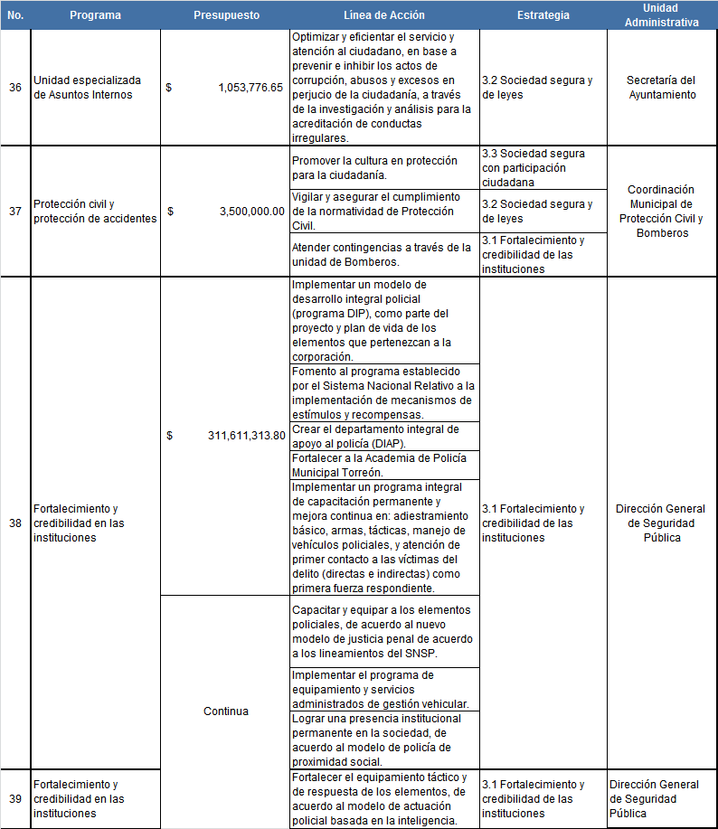
iii.- Sociedad Segura

Slide 21
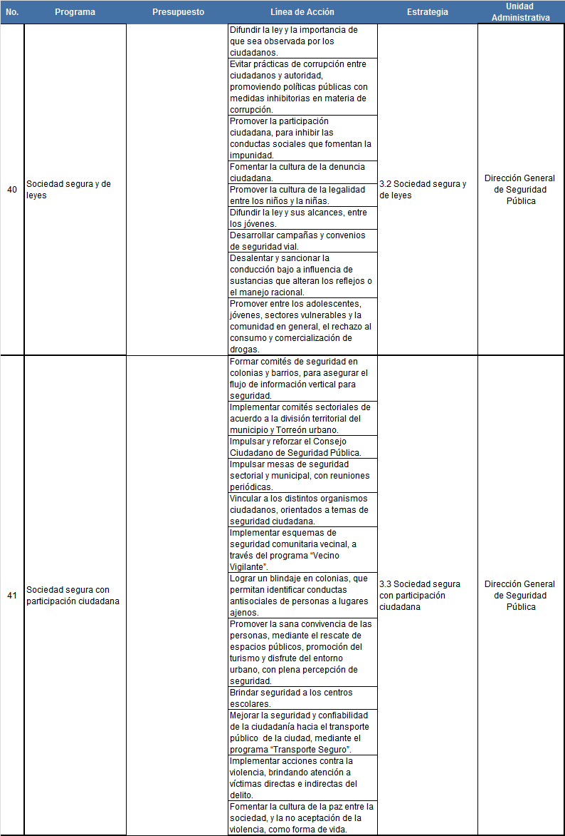
iii.- Sociedad Segura

Slide 22
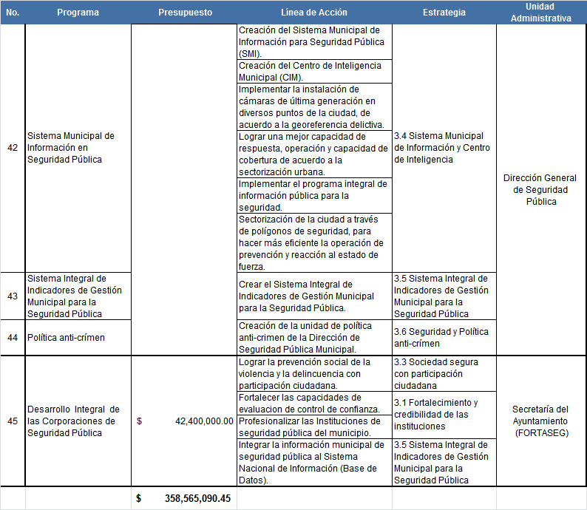
iii.- Sociedad Segura

Slide 23
Eje IV.- DESARROLLO ECONOMICO
No. | Programa | Presupuesto | Línea de Acción | Estrategia | Unidad Administrativa
46 | Inversión extranjera directa | 83,200.00 | Elaborar un proyecto integral de promoción nacional e internacional del municipio de Torreón, basado en los sectores estratégicos, las características del municipio y enfocado a sectores innovadores, de alto valor agregado y con respeto al medio ambiente. | 4.1 Atracción de inversión extranjera directa | Dirección General de Desarrollo Económico
 |  |  | Crear y posicionar la marca “Torreón, Ciudad en Equipo” para la promoción de inversiones.
 |  |  | Apoyos para el fortalecimiento de redes productivas, a traves de organismos empresariales.
47 | Microcreditos | 1,000,000.00 | Implementar programas en materia de formación y desarrollo en competencias laborales. | 4.2 Introducción a la formalidad
 |  |  | Implementar un programa en materia de cultura financiera.
48 | Marco regulatorio para el desarrollo económico | 1,158,924.72 | Otorgar asesoría y capacitación en materia de gestión pública. | 4.3 Marco regulatorio
 |  |  | Implementar un sistema único de gestión empresarial.
49 | Infraestructura para el desarrollo económico | 850,000.00 | Promocionar y fortalecer la infraestructura competitiva, así como los corredores comerciales que detonan la economía local. | 4.4 Infraestructura para el desarrollo
 |  |  | Adecuar la infraestructura y adquirir maquinaria y equipo para el centro de manufactura especializado.
50 | Micro, Pequeñas y Medianas Empresas | 1,094,800.72 | Desarrollar cadenas de proveeduría para los sectores estratégicos de La Laguna, con la realización de ferias de productos locales y encuentros de negocios, entre las empresas ancla y los pequeños productores locales. | 4.5 MIPyMES
 |  |  | Apoyo a las MiPyMEs para la capacitación de los empleados en desarrollo de competencias, innovación, competitividad, sustentabilidad y productividad.
51 | Política Industrial | $ - | Apoyar los esfuerzos de la iniciativa privada en la incorporación y consolidación de la industria de las tecnologías de información y comunicación. | 4.6 Política Industrial | Dirección General de Desarrollo Económico
 |  |  | Acompañar a la iniciativa privada en la implementación de políticas públicas para el desarrollo de los sectores productivos.
52 | Turismo | 94,800.72 | Programa de fortalecimiento del sector turístico de negocios y gastronómico | 4.7 Turismo
53 | Coordinación metropolitana | 194,499.00 | Diseño de una propuesta de coordinación entre los municipios de La Laguna, a favor de la integración de esfuerzos en materia de fomento económico. | 4.8 Coordinación metropolitana
54 | Proyectos Estratégicos para la Competitividad | 1,000,000.00 | Incentivar la consolidación de sectores productivos (Clusteres) tradicionales: automotriz, metalmecánico y agroalimentario | 4.6 Política Industrial | Instituto Municipal de Planeación y Competitividad
55 | Emprende Jóven | 890,000.00 | Facilitar el financiamiento de Start-ups y Scale-ups, para ampliar el ciclo de vida de las empresas así como su consolidación. | 4.5 MiPyMEs | Dirección General de Desarrollo Social
 |  |  | Incentivar la vinculación del sector empresarial, academia y gobierno | 4.2 Introducción a la formalidad
 |  |  | Otorgar servicios de bolsa de trabajo, capacitación y acompañamiento a la población económicamente activa de Torreón | 4.2 Introducción a la formalidad
56 | Capacitaciones para la inclusión económica | 1,350,000.00 | Apoyo a las MiPyMEs para la capacitación de los empleados en desarrollo de competencias, innovación, competitividad y productividad. | 4.5 MiPyMEs
 |  | 7,716,225.16

Slide 24
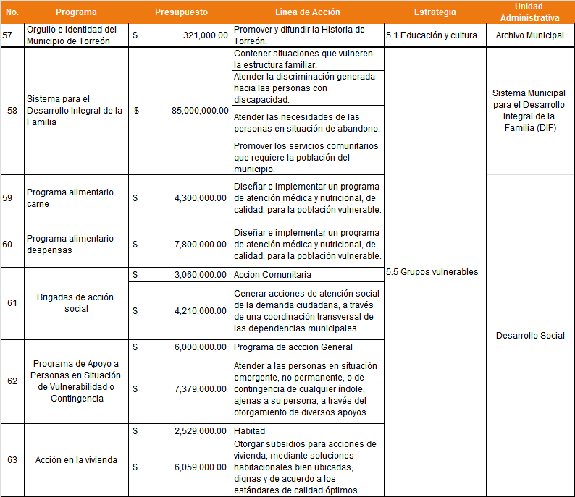
Eje v.- Desarrollo social y humano

Slide 25
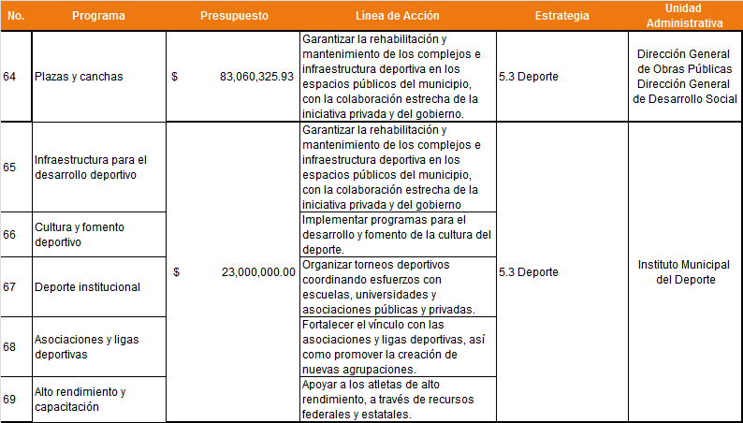
Eje v.- Desarrollo social y humano

Slide 26
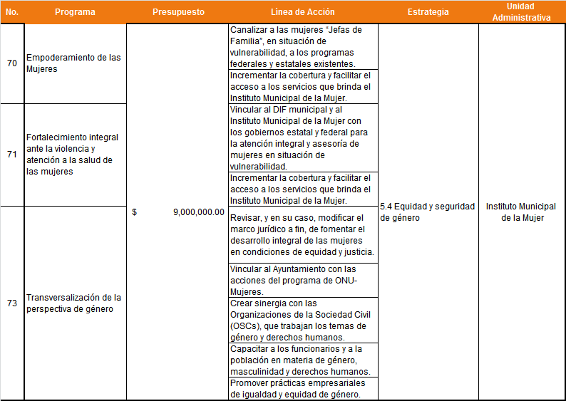
Eje v.- Desarrollo social y humano

Slide 27
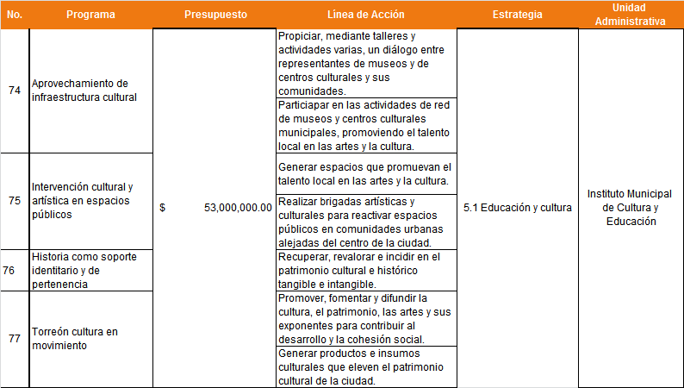
Eje v.- Desarrollo social y humano

Slide 28
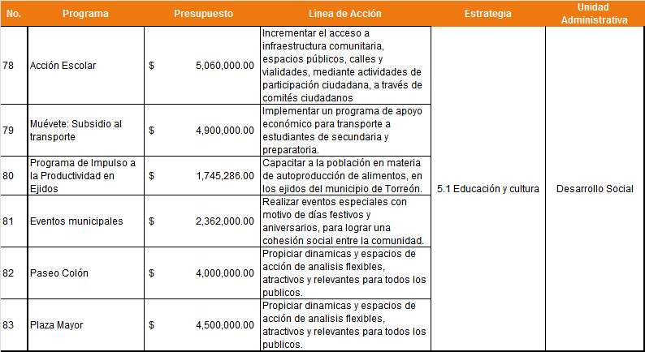
Eje v.- Desarrollo social y humano

Slide 29
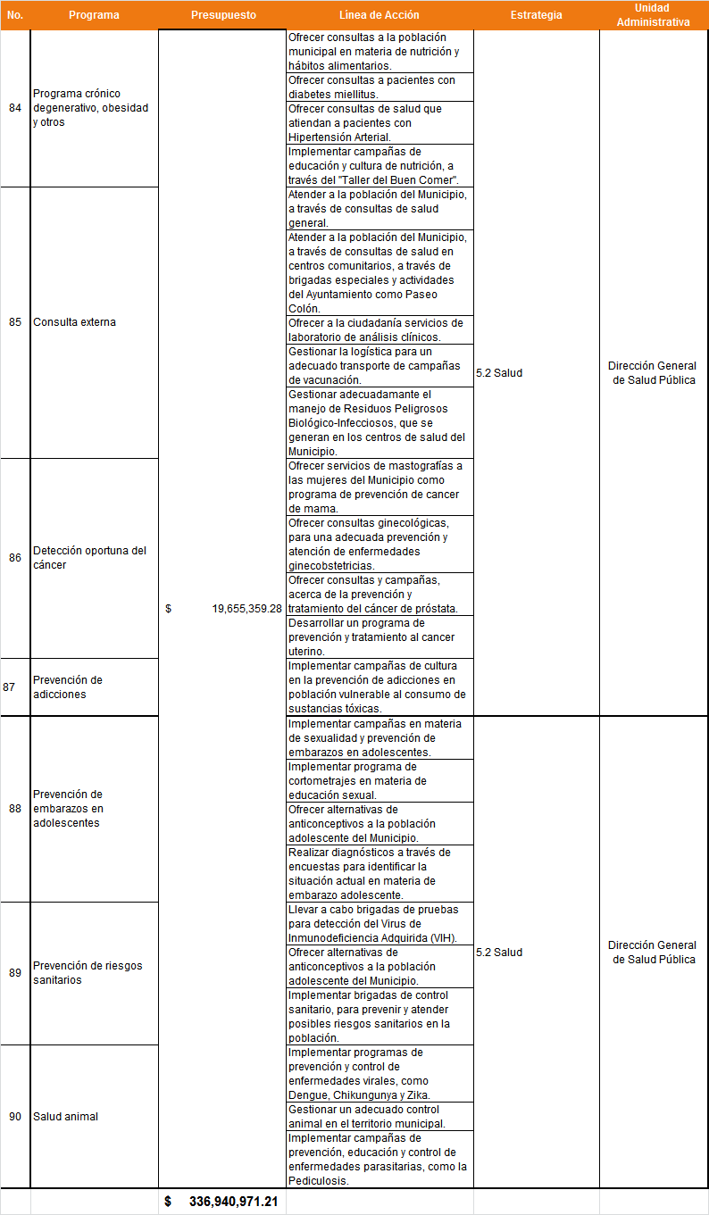
Eje v.- Desarrollo social y humano

Slide 30
CLASIFICACION POR FUENTE DE FINANCIAMIENTO
Consiste en presentar los gastos públicos según los agregados genéricos de los recursos empleados para su financiamiento
CFF | Presupuesto Aprobado
No Etiquetado
Recursos Fiscales | 762,999,238.00
Financiamientos Externos | 0
Ingresos Propios | 0
Recursos Federales | 788,894,947.00
Recursos Estatales | 0
Otros Recursos de Libre Disposición | 0
Total Ingresos No Etiquetados | 1,551,894,185.00
Etiquetado
Recursos Federales | 481,700,083.00
Recursos Estatales | 0
Otros Recursos de Transferencias | 22,720,290.00
Federales Etiquetadas
Total Ingresos Etiquetados | 504,420,373.00
SUMA DE INGRESO ETIQUETADO Y NO ETIQUETADO | 2,056,314,558.00
Otras Posibles Fuentes de Financiemientos
Financiamientos Internos | 55,261,128.00
Total | 2,111,575,686.00

Slide 31
CLASIFICACIÓN POR TIPO DE GASTO
Relaciona las transacciones públicas que generan gastos con los grandes agregados de la clasificación económica presentándolos en Corriente, de Capital y Amortización de la deuda y disminución de pasivos.
CTG |  | Presupuesto Aprobado
1 | Gasto Corriente | $1,709,372,674.00
2 | Gasto de Capital | $316,941,884.00
3 | Amortización de la Deuda y Disminución de Pasivos | $30,000,000.00
4 | Pensiones y Jubilaciones | $0.00
5 | Participaciones | $0.00
Total |  | $2,056,314,558.00

Slide 32
Tesorería Municipal de Torreón
Presupuesto 2018
Clasficacion Administrativa
Dependencia | Importe
PRESIDENCIA | $32,466,282.32
ATENCION CIUDADANA | 8,105,011.25
COMUNICACION SOCIAL Y RELACIONES PUBLICAS | 6,660,489.23
PRESIDENCIA MUNICIPAL | 4,274,543.12
SECRETARIA PARTICULAR | 13,016,354.90
SECRETARIA PRIVADA | 409,883.82
CONTRALORIA MUNICIPAL | $10,449,978.20
CONTRALORIA | 10,449,978.20
SEGURIDAD PUBLICA | $312,593,654.21
ACADEMIA DE POLICIA | 2,900,624.49
DIR.GRAL.D.S.P.M. Y .P.C. | 242,818,188.90
DIRECCION ADMINISTRATIVA DE SEGURIDAD PUBLICA MUNICIPAL | 17,524,719.13
H. CUERPO DE BOMBEROS | 13,802,844.45
POLICIA SERV. ESPECIALES | 2,568,177.40
SUBESTACION DE BOMBEROS | 2,001,770.43
UNIDAD DE REACCION | 30,977,329.41
DIRECCION GENERAL DE ORDENAMIENTO TERRITORIAL Y URBANISMO | $26,644,216.64
DEPTO. INGENIERIA DE TRANSITO | 3,129,178.98
DIRECCION DE BIENES INMUEBLES MUNICIPALES | 3,013,679.54
DIRECCION DE DESARROLLO URBANO | 11,437,245.24
MANTENIMIENTO URBANO | 7,174,962.88
SUPERVISION E IMAGEN URBANA | 1,889,150.00
DIRECCION GENERAL DEL MEDIO AMBIENTE | $6,901,752.74
DIRECC.GRAL.DEL MEDIO AMBIENTE | 6,901,752.74
OBRAS PUBLICAS | $228,080,677.29
DIRECCION DE OBRAS PUBLICAS | 225,796,012.81
DIRECCION DE PATRIMONIO INMOBILIARIO | 2,284,664.48
Nota: Representa los montos del presupuesto por Dependencia

Slide 33
Tesorería Municipal de Torreón
Presupuesto 2018
Clasficacion Administrativa
Dependencia | Importe
SERVICIOS PUBLICOS | $542,505,952.89
BOSQUE VENUSTIANO CARRANZA | 3,289,014.05
COORDINACION ADMVA. DE PLAZA MAYOR, BOSQUE URBANO Y PASEO COLON | 5,009,524.33
DEPARTAMENTO ELECTRICO | 9,957,686.64
DIR.GRAL.DE SERV.PUBLICOS | 426,746,956.79
LIMPIEZA | 5,530,751.50
PANTEON MUNICIPAL | 1,974,118.45
PARQ. ECOLOGICO FUNDADORES | 318,812.35
PARQUES Y JARDINES | 63,966,174.12
RASTRO MUNICIPAL | 25,712,914.66
SECRETARIA DEL AYUNTAMIENTO | $63,492,451.20
CARCEL MUNICIPAL | 364,110.29
COORDINACION DE PROTECCION CIVIL | 7,937,510.17
CORRALONES MUNICIPALES | 838,539.47
DIR. DE ASUNTOS INTERNOS | 250,000.00
DIRECCION DE INSPECCION Y VERIFICACION | 1,367,770.82
INSPECCION Y VERIFICACION MUNICIPAL | 4,081,424.74
INSTITUTO MUNICIPAL DE DOCUMENTACION | 4,936,410.24
JUNTA MPAL. RECLUTAMIENTO | 1,096,227.44
OFICIALIA DE PARTES | 29,676.35
PREVENCION DEL DELITO | 5,517,542.13
SECRETARIA AYUNTAMIENTO | 19,822,920.36
SUBSECRETARIA DE ASUNTOS JURIDICOS | 1,047,891.39
SUBSEMUN | 1,129,432.95
TRIBUNALES MUNICIPALES | 15,072,994.85
DESARROLLO SOCIAL | $96,822,660.60
ATENCION A LA JUVENTUD | 10,127,158.33
DIREC. GRAL.DESARROLLO SOCIAL | 64,300,132.13
DIRECCION ADMINISTRATIVA DES. SOCIAL | 3,106,931.34
DIRECCION DE CERTIDUMBRE PATRIMONIAL | 5,272,441.12
DIRECCION DE GESTION Y ENLACE CIUDADANO | 3,187,613.22
FOMENTO AGROP. Y DES. RURAL | 27,600.21
PARTICIPACION CIUDADANA | 6,206,490.64
PROMOCION SOCIAL | 4,594,293.61

Slide 34
Tesorería Municipal de Torreón
Presupuesto 2018
Clasficacion Administrativa
Dependencia | Importe
TESORERIA | $376,211,238.52
CAJA GENERAL | 864,043.25
CATASTRO | 14,298,347.93
CONTROL DE GARANTIAS | 6,798,297.98
CONVENIOS | 1,795,307.62
COORDINACION ADMINISTRATIVA | 3,074,468.22
COORDINACION DE CAJAS | 7,913,927.77
COORDINACION FINANCIERA | 969,867.84
COPLADEM | 915,200.51
DIRECCION DE ADQUISICIONES | 5,673,585.41
DIRECCION DE INFORMATICA | 9,514,730.60
DIRECCION DE INGRESOS | 5,560,383.17
DIRECCION DE PLANEACION E INVERSION PUBLICA | 2,811,505.04
DIRECCION DE PRESUPUESTOS Y PROGRAMAS | 3,673,702.18
DIRECCION DE RECURSOS HUMANOS | 78,243,762.79
DIRECCION DE SERVICIOS ADMINISTRATIVOS | 10,451,505.40
I.S.A.I. | 349,498.11
IMPUESTO PREDIAL | 4,029,253.42
PARQUIMETROS | 51,250.00
PLAZAS Y MERCADOS | 9,104,112.13
SANCIONES RECARGOS EJEC. Y COBRANZA | 8,751,596.10
SERV. ESP. Y ESPECTACULOS | 1,540,376.18
SERVICIOS GENERALES | 62,141,616.88
SUBDIRECC. REZAGOS Y EJECUCION | 6,273,935.75
SUBDIRECCION DE CONTABILIDAD | 12,965,596.51
TESORERIA | 118,445,367.73
REGIDORES | $28,591,698.31
SALA DE REGIDORES | 28,591,698.31
SERVICIOS ADMINISTRATIVOS | $3,649,784.82
PERSONAL A DISPOSICION | 2,178,476.53
S.U.T.M.S.T. | 1,471,308.29

Slide 35
Tesorería Municipal de Torreón
Presupuesto 2018
Clasficacion Administrativa
Dependencia | Importe
DIF | $85,000,000.00
D. I. F. TORREON | 85,000,000.00
INSTITUTO MUNICIPAL DE CULTURA Y EDUCACION | $53,000,000.00
DIRECCION DEL INSTITUTO MUNICIPAL DE CULTURA Y EDUCACION | 53,000,000.00
DIRECCION GENERAL DE FOMENTO ECONOMICO | $12,434,747.94
DIRECCION GENERAL FOMENTO ECONOMICO | 12,434,747.94
DESARROLLO INSTITUCIONAL | $14,167,861.60
DIRECCION DE DESARROLLO DE CAPITAL HUMANO | 8,942,899.92
DIRECCION GENERAL DE DESARROLLO INSTITUCIONAL | 5,224,961.68
MOVILIDAD URBANA | $53,846,242.50
DIR. ADMINISTRATIVA DE TRANSITO Y VIALIDAD | 3,941,742.71
DIR. GENERAL DE VIALIDAD Y MOVILIDAD URBANA | 2,735,309.09
DIRECCION DE AUTOTRANSPORTE | 10,120,975.11
DIRECCION DE TRANSITO Y VIALIDAD | 37,048,215.59
SALUD PUBLICA | $19,655,359.22
DIRECCION GENERAL DE SALUD PUBLICA | 19,655,359.22
INSTITUTO MUNICIPAL DE LA MUJER | $9,000,000.00
INSTITUTO MUNICIPAL DE LA MUJER | 9,000,000.00
INSTITUTO MUNICIPAL DE PLANEACION Y COMPETITIVIDAD | $13,800,000.00
INSTITUTO MUNICIPAL DE PLANEACION Y COMPETITIVIDAD | 13,800,000.00
INSTITUTO MUNICIPAL DEL DEPORTE | $23,000,000.00
INSTITUTO MUNICIPAL DEL DEPORTE | 23,000,000.00
SISTEMA INTEGRAL DE MANTENIMIENTO VIAL | $44,000,000.00
SISTEMA INTEGRAL DE MANTENIMIENTO VIAL | 44,000,000.00
Total del Gasto | $2,056,314,559.00

Slide 36
ORGANISMOS DESCENTRALIZADOS
INSTITUTO MUNICIPAL DE PLANEACIÓN Y COMPETITIVIDAD DE TORREÓN | Presupuesto Aprobado
1000 SERVICIOS PERSONALES | 11,030,316.07
2000 MATERIALES Y SUMINISTROS | 304,300.00
3000 SERVICIOS GENERALES | 2,152,337.13
4000 TRANSFERENCIAS, ASIGNACIONES, SUBSIDIOS Y OTRAS AYUDAS | 0.00
5000 BIENES MUEBLES , INMUEBLES E INTANGIBLES | 313,046.84
Total general | $ 13,800,000.05
INSTITUTO MUNICIPAL DEL DEPORTE | Presupuesto Aprobado
1000 SERVICIOS PERSONALES | 16,817,296.64
2000 MATERIALES Y SUMINISTROS | 1,428,576.96
3000 SERVICIOS GENERALES | 1,802,126.40
4000 TRANSFERENCIAS, ASIGNACIONES, SUBSIDIOS Y OTRAS AYUDAS | 3,922,000.00
5000 BIENES MUEBLES, INMUEBLES E INTANGIBLES | 180,000.00
6000 INVERSIÓN PÚBLICA | 0.00
9000 DEUDA PÚBLICA | 0.00
Total general | $24,150,000.00
INSTITUTO MUNICIPAL DE LA MUJER DE TORREON | Presupuesto Aprobado
1000 SERVICIOS PERSONALES | 7,049,503.40
2000 MATERIALES Y SUMINISTROS | 539,997.00
3000 SERVICIOS GENERALES | 675,000.00
4000 TRANSFERENCIAS, ASIGNACIONES, SUBSIDIOS Y OTRAS AYUDAS | 635,499.60
5000 BIENES MUEBLES , INMUEBLES E INTANGIBLES | 100,000.00
Total general | 9,000,000.00
SISTEMA INTEGRAL DE MANTENIMIENTO VIAL DE TORREON | Presupuesto Aprobado
1000 SERVICIOS PERSONALES | 20,279,023.04
2000 MATERIALES Y SUMINISTROS | 4,983,173.36
3000 SERVICIOS GENERALES | 6,290,847.62
6000 INVERSION PUBLICA | 12,446,955.98
Total general | $ 44,000,000.00

Slide 37
ORGANISMOS DESCENTRALIZADOS
INSTITUTO MUNICIPAL DE CULTURA Y EDUCACION | Presupuesto Aprobado
1000 SERVICIOS PERSONALES | 29,240,000.00
2000 MATERIALES Y SUMINISTROS | 1,800,000.00
3000 SERVICIOS GENERALES | 19,900,000.00
4000 TRANSFERENCIAS, ASIGNACIONES, SUBSIDIOS Y OTRAS AYUDAS | 2,729,000.00
5000 BIENES MUEBLES , INMUEBLES E INTANGIBLES | 200,000.00
Total general | $ 53,869,000.00
DESARROLLO INTEGRAL DE LA FAMILIA | Presupuesto Aprobado
1000 SERVICIOS PERSONALES | 51,500,000.01
2000 MATERIALES Y SUMINISTROS | 15,569,999.48
3000 SERVICIOS GENERALES | 6,174,999.50
4000 TRANSFERENCIAS, ASIGNACIONES, SUBSIDIOS Y OTRAS AYUDAS | 9,855,001.01
5000 BIENES MUEBLES , INMUEBLES E INTANGIBLES | 1,900,000.00
Total general | $ 85,000,000.00

Slide 38
ORGANISMOS DESCENTRALIZADOS
Con presupuesto propio
SISTEMA MUNICIPAL DE AGUAS Y SANEAMIENTO DE TORREON | Presupuesto Aprobado
1000 SERVICIOS PERSONALES | 240,065,000.00
2000 MATERIALES Y SUMINISTROS | 38,907,000.00
3000 SERVICIOS GENERALES | 280,000,000.00
4000 TRANSFERENCIAS, ASIGNACIONES, SUBSIDIOS Y OTRAS AYUDAS | 47,058,000.00
5000 BIENES MUEBLES , INMUEBLES E INTANGIBLES | 5,000,000.00
6000 INVERSION PUBLICA | 60,000,000.00
Total general | 671,030,000.00
DIRECCION DE PENSIONES Y BENEFICIOS SOCIALES PARA LOS TRABAJADORES AL SERVICIO DEL MUNICIPIO DE TORREON | Presupuesto Aprobado
1000 SERVICIOS PERSONALES | 3,254,634.00
2000 MATERIALES Y SUMINISTROS | 356,950.00
3000 SERVICIOS GENERALES | 1,113,425.00
4000 TRANSFERENCIAS, ASIGNACIONES, SUBSIDIOS Y OTRAS AYUDAS | 50,086,268.00
Total general | $ 54,811,277.00
CONSEJO PROMOTOR PARA EL DESARROLLO DE LAS RESERVAS TERRITORIALES DE TORREON | Presupuesto Aprobado
1000 SERVICIOS PROFECIONALES | 0.00
2000 MATERIALES Y SUMINISTROS | 106,500.00
3000 SERVICIOS GENERALES | 605,100.00
Total general | $ 711,600.00

Slide 39
SUBSIDIOS Y subvenciones
4300 SUBSIDIOS Y SUBVENCIONES
Subsidio | Beneficiario | Tipo o Naturaleza | Presupuesto Aprobado
43000 a entidades federativas y municipio | INSTITUTO MUNICIPAL DE COMPETITIVIDAD Y PLANEACIÓN | Gastos de operación | 13,800,000.00
 | D.I.F. TORREÓN | Gastos de operación | 85,000,000.00
 | INSTITUTO MUNICIPAL DE CULTURA Y EDUCACIÓN | Gastos de operación | 53,000,000.00
 | INSTITUTO MUNICIPAL DE LA MUJER | Gastos de operación | 9,000,000.00
 | INSTITUTO MUNICIPAL DEL DEPORTE | Gastos de operación | 23,000,000.00
 | SISTEMA INTEGRAL DE MANTENIMIENTO VIAL | Gastos de operación | 44,000,000.00
 | OTROS SUBSIDIOS | Gastos de operación | 3,000,000.00
Total |  |  | $230,800,000.00

Slide 40
PLAZAS DE PERSONAL 2018
No | Departamento | Confianza | Base | Honorarios | No De Plazas
1 | PRESIDENCIA MUNICIPAL | 1 |  |  | 1
2 | DESPACHO DEL ALCALDE | 13 |  | 1 | 14
3 | SECRETARIA PARTICULAR | 1 |  |  | 1
4 | SRIA. TECNICA DEL AYUNTAMIENTO | 1 |  | 12 | 13
5 | DIR. DE RELACIONES PUBLICAS |  | 2 |  | 2
6 | FOMENTO ECONOMICO Y MODERNIZACION | 9 | 15 | 5 | 29
7 | VENTANILLA UNIVERSAL | 1 | 16 | 1 | 18
8 | BANDA DE MUSICA | 31 |  |  | 31
9 | SECRETARIA PRIVADA | 1 |  |  | 1
10 | ATENCION CIUDADANA | 17 | 10 |  | 27
11 | PARTICIPACION CIUDADANA | 44 | 16 | 2 | 62
12 | SALA DE REGIDORES | 21 | 26 | 37 | 84
13 | COMUNICACION SOCIAL | 16 | 6 |  | 22
14 | RADIO TORREON | 15 |  | 4 | 19
15 | DIR.GRAL.DESARROLLO INST. | 11 | 2 |  | 13
16 | CONTRALORIA MUNICIPAL | 20 | 6 | 6 | 32
17 | PROTECCION CIVIL | 12 | 1 |  | 13
18 | TESORERIA MUNICIPAL | 8 | 2 |  | 10
19 | DIRECCION DE INVERSION PUBLICA | 3 | 1 |  | 4
20 | DIR. DE SERVICIOS ADMVOS. | 13 | 2 |  | 15
21 | DIR. GRAL. DE SERV. ADMVOS. |  |  | 5 | 5
22 | SERVICIO PROFESIONAL DE CARRERA | 3 | 8 |  | 11
23 | PERS. DIS. DIRECC. GRAL. ADMVA. | 6 |  |  | 6
24 | ADQUISICIONES | 4 | 10 |  | 14
25 | SERVICIOS GENERALES | 45 | 47 | 5 | 97
No | Departamento | Confianza | Base | Honorarios | No De Plazas
26 | PROGRAMACION Y PRESUPUESTO | 3 | 8 |  | 11
27 | EGRESOS | 7 | 4 |  | 11
28 | CONTABILIDAD | 4 | 8 |  | 12
29 | COORDINACION FINANCIERA |  | 1 |  | 1
30 | CAJA GENERAL |  | 2 |  | 2
31 | COPLADEM | 2 | 2 |  | 4
32 | INGRESOS | 11 | 6 | 11 | 28
33 | COORDINACION DE CAJAS | 3 | 23 | 32 | 58
34 | IMPUESTO PREDIAL |  | 1 |  | 1
35 | CATASTRO | 8 | 39 | 2 | 49
36 | IMPUESTO S/ADQ. DE INMUEBLES | 2 | 1 |  | 3
37 | PARQUIMETROS | 4 | 7 |  | 11
38 | GARANTIAS E INFRACCIONES | 8 | 21 | 3 | 32
39 | MERCADOS Y PLAZAS | 3 | 29 | 1 | 33
40 | SERV. ESPECIALES Y ESPECTACULOS | 2 | 2 | 1 | 5
41 | REZAGOS Y EJECUCION | 1 | 17 |  | 18
42 | REZAGOS PREDIAL |  | 32 |  | 32
43 | CONVENIOS | 1 |  |  | 1
44 | INFORMATICA | 12 | 12 | 3 | 27
45 | DIR. SEG. PUB. MPAL. | 617 |  | 1 | 618
46 | DIR. ADMVA. DE SEG. PUB. MPAL. | 50 |  |  | 50
47 | ESPECIALES LEY DE AUSENCIA | 16 |  |  | 16
48 | CUERPO DE BOMBEROS | 94 |  |  | 94
49 | SUB-ESTACION BOMBEROS | 15 |  |  | 15
50 | DIR. GRAL. DE DESARROLLO HUMANO | 10 | 16 | 20 | 46

Slide 41
PLAZAS DE PERSONAL 2018
No | Departamento | Confianza | Base | Honorarios | No De Plazas
51 | DIR. ADMVA. DE DES. HUMANO | 5 | 8 |  | 13
52 | DIR. DE GESTION Y CERT PATRIMONIAL | 3 | 19 |  | 22
53 | ATENCION A LA JUVENTUD | 9 | 3 |  | 12
54 | PROGRAMAS DE DESARROLLO SOCIAL | 7 | 9 |  | 16
55 | DIR. DE GESTION Y ENLACE CIUDADANO | 3 | 1 |  | 4
56 | DIR. DE SALUD Y ASIST. SOCIAL MPAL | 28 | 60 |  | 88
57 | DIRECC DE SALUD Y ASISTENCIA S. |  |  | 42 | 42
58 | DESARROLLO SOCIAL |  |  | 1 | 1
59 | INST. MUNICIPAL DE CULTURA Y EDU. | 34 | 8 |  | 42
60 | DIR. MPAL. DE ARTE Y CULTURA |  |  | 35 | 35
61 | C.C. JOSE R. MIJARES | 2 | 4 |  | 6
62 | C.C. PABLO C. MORENO | 1 | 6 |  | 7
63 | MUSEO HIS DE LA CIUDAD CASA DEL CERRO | 2 | 5 |  | 7
64 | MUSEO DE LA MONEDA |  | 1 |  | 1
65 | MUSEO DEL FERROCARRIL | 3 | 6 |  | 9
66 | MUSEO DEL ALGODON | 3 | 6 |  | 9
67 | PERS. ADSC. DIR. MPAL. DE BIBLIOTECAS |  | 1 |  | 1
68 | BIBLIOTECA EFRAIN GONZALEZ LUNA |  | 4 |  | 4
69 | BIBLIOTECA PABLO C. MORENO |  | 5 |  | 5
70 | BIBLIOTECA JOSE R. MIJARES |  | 6 |  | 6
71 | BIBLIOTECA MUNICIPAL | 2 | 12 |  | 14
72 | BIBLIOTECA LIC. BENITO JUAREZ GARCIA |  | 5 |  | 5
73 | BIBLIOTECA MANUEL ACUÑA NARRO |  | 3 |  | 3
74 | BIBLIOTECA ENRIQUETA OCHOA |  | 4 |  | 4
75 | FOMENTO AGROPECUARIO | 2 | 3 |  | 5
No | Departamento | Confianza | Base | Honorarios | No De Plazas
76 | BIBLIOTECA BEATRIZ GONZALEZ DE MONTEMAYR |  | 2 |  | 2
77 | BIBLIOTECA SALVADOR NOVO |  | 1 |  | 1
78 | BIBLIOTECA JESUS FLORES MARTINEZ |  | 1 |  | 1
79 | BIBLIOTECA CENTENARIO |  | 4 |  | 4
80 | BIBLIOTECA MANUEL JOSE OTHON |  | 1 |  | 1
81 | BIBLIOTECA SOLIDARIDAD | 1 | 3 |  | 4
82 | BIBLIOTECA SOR JUANA INES DE LA CRUZ |  | 5 |  | 5
83 | BIBLIOTECA FERNANDO H. MIRELES | 1 | 2 |  | 3
84 | BIBLIOTECA MAGDALENA MONDRAGON | 1 | 1 |  | 2
85 | CONSEJO MPAL. DEL DEPORTE |  | 8 |  | 8
86 | OBRAS PUBLICAS | 19 | 20 | 22 | 61
87 | PARQUE FUNDADORES | 3 |  |  | 3
88 | DIR.GRAL.DE ORD TERRITORIAL Y URB. | 27 | 22 |  | 49
89 | DESARROLLO URBANO |  |  | 4 | 4
90 | DIR.DE ING DE TRANSITO Y VIALIDAD | 3 | 8 |  | 11
91 | DIR.DE BIENES INMUEBLES MPALES | 8 | 1 |  | 9
92 | MANTENIMIENTO URBANO | 39 | 37 | 2 | 78
93 | ALUMBRADO PUBLICO MUNICIPAL | 11 | 24 |  | 35
94 | SERVICIOS PUBLICOS MUNICIPALES | 13 | 7 | 2 | 22
95 | IMAGEN URBANA | 3 | 5 |  | 8
96 | BOSQUE URBANO |  |  | 3 | 3
97 | MEDIO AMBIENTE | 14 | 15 | 1 | 30
98 | DIR. GRAL. DE VIALIDAD Y MOV URBA | 5 | 5 |  | 10
99 | DIR DE TRANSPORTE PUBLICO MPAL. | 18 | 21 |  | 39
100 | DIR. DE TRANSPORTE PUBLICO MPAL. |  |  | 1 | 1

Slide 42
PLAZAS DE PERSONAL 2018
No | Departamento | Confianza | Base | Honorarios | No De Plazas
101 | DIR. DE MOVILIDAD NO MOTORIZADA |  |  | 1 | 1
102 | DIR. ADMVA DE TRANSITO Y VIALIDAD | 10 |  |  | 10
103 | DIR. DE TRANSITO Y VIALIDAD | 296 |  |  | 296
104 | RASTRO MUNICIPAL | 23 | 21 | 9 | 53
105 | LIMPIEZA | 7 | 11 |  | 18
106 | PANTEON MUNICIPAL | 4 | 8 | 1 | 13
107 | PARQUES Y JARDINES | 16 | 306 | 31 | 353
108 | COORD.PLAZA MAYOR,P.COLON Y B.URBANO | 3 | 2 |  | 5
109 | BOSQUE VENUSTIANO CARRANZA | 11 | 11 | 1 | 23
110 | SECRETARIA DEL AYUNTAMIENTO | 26 | 14 | 11 | 51
111 | SUBSEMUN | 5 | 1 |  | 6
112 | PREVENCION DEL DELITO | 2 |  | 15 | 17
113 | TRIBUNAL DE JUSTICIA MUNICIPAL | 60 | 37 |  | 97
114 | INSPECCION Y VERIFICACION MPAL. | 18 | 7 |  | 25
115 | DEPOSITO DE VEHICULOS |  | 2 |  | 2
116 | CARCEL MUNICIPAL | 4 |  |  | 4
117 | JURIDICO MUNICIPAL | 10 | 8 |  | 18
118 | JUNTA MUNICIPAL DE RECLUTAMIENTO | 1 | 5 |  | 6
119 | INST. MPAL. DE DOCUMENTACION | 5 | 22 | 1 | 28
 | TOTAL DE PLAZAS | 1940 | 1228 | 335 | 3503

Slide 43
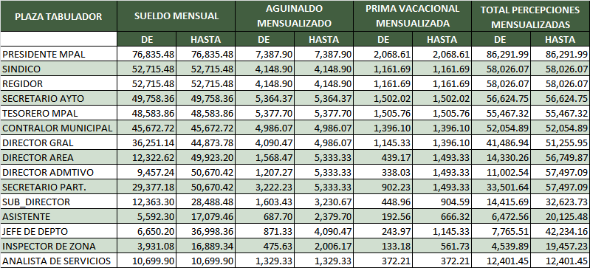
TABULADOR SERVIDORES PÚBLICOS

Slide 44
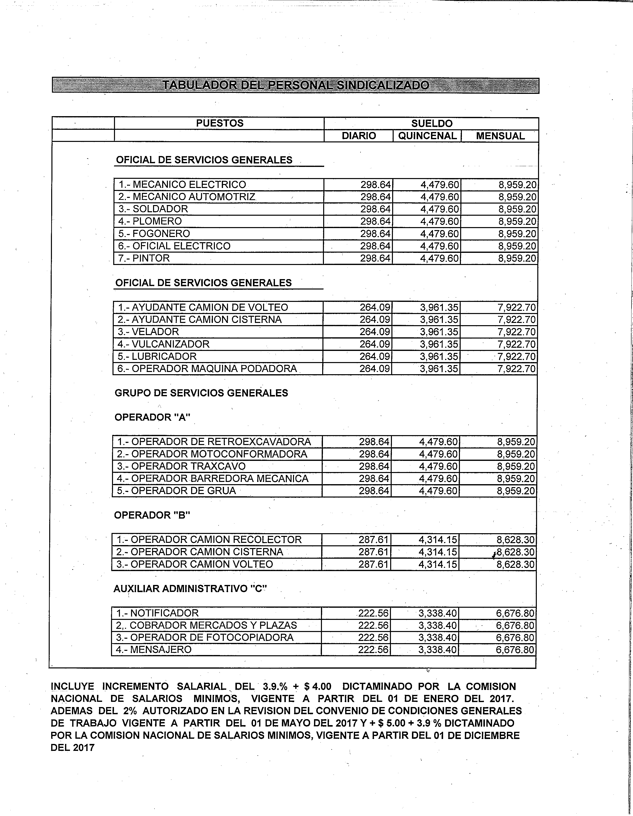

Slide 47
DEUDA PÚBLICA
SALDO DE LA DEUDA PÚBLICA
Decreto Aprobatorio o Clave de Identificación | Institución Bancaria | No. de Crédito | Tipo de Instrumento | Tasa de Interés | Plazo de Vencimiento | Tipo de Garantía | Destino | Saldo al 31 diciembre 2017
DECRETO 131 | BANOBRAS | 8685 | CRÉDITO SIMPLE | TIIE+1.9% | 10 AÑOS | PARTICIPACIONES ESTATALES | OBRA PUBLICA | 59,962,277.47
Otros Pasivos Circulantes |  |  |  |  |  |  |  | 115,660,987.77
Otros Pasivos No Circulantes |  |  |  |  |  |  |  | 0.00
SALDO DE LA DEUDA PÚBLICA AL 31 DE DICIEMBRE DE 2017 |  |  |  |  |  |  |  | $175,623,265.24
Presupuesto Aprobado 2018
9000 Deuda Pública
9100 Amortización Gastos de la Deuda Pública | 9200 Intereses Gastos de la Deuda Pública | 9300 Comisiones Gastos de la Deuda Pública | 9400 Gastos de la Deuda Pública | 9500 Costos por Coberturas | 9600 Apoyos Financieros | 9900 ADEFAS
$23,674,739.22 | $6,325,260.78 | $0.00 | $0.00 | $0.00 | $0.00 | $0.00

Slide 48
RECURSOS FEDERALES
Fondo Ramo 33 | Presupuesto Aprobado
Fondo de Aportaciones para la Infraestructura Social Municipal | 78,889,668.00
Fondo de Aportaciones para el Fortalecimiento de los Municipios y de las Demarcaciones Territoriales del D.F. | 402,810,415.00
Total | $ 481,700,083.00

Slide 49
MONTO DE ADQUISICIONES Y OBRAS PÚBLICAS
De conformidad con lo establecido en los artículos 201 del Código Municipal para el Estado de Coahuila de Zaragoza, el 42 de la Ley de Obras Públicas y Servicios Relacionados con las mismas para el Estado de Coahuila de Zaragoza y el artículo segundo transitorio de la Ley de la Unidad de Cuenta del Estado de Coahuila de Zaragoza, los montos máximos de contratación por adjudicación directa, por invitación restringida y por licitación pública, durante el ejercicio fiscal de 2018, se sujetarán a los siguientes lineamientos:
OBRAS PÚBLICAS
MODALIDAD | EN UNIDAD DE CUENTA DEL ESTADO DE COAHUILA DE ZARAGOZA
 | DE | HASTA
Licitación Pública | 53,551 | En Adelante
Invitación a cuando menos tres personas | 13,301 | 53,550
Adjudicación Directa | 0 | 13,300
SERVICIOS RELACIONADOS CON LAS OBRAS PÚBLICAS
MODALIDAD | EN UNIDAD DE CUENTA DEL ESTADO DE COAHUILA DE ZARAGOZA
 | DE | HASTA
Licitación Pública | 17,854 | En Adelante
Invitación a cuando menos tres personas | 4,464 | 17,853
Adjudicación Directa | 0 | 4,463

Slide 50
GLOSARIO
Adquisiciones públicas: toda clase de convenios o contratos, cualquiera que sea su denominación legal, que el municipio, sus dependencias o entidades celebren para la compra de insumos, materiales, mercancías, materias primas y bienes muebles que tengan por objeto cubrir las necesidades comunes de las dependencias de la Administración Pública Municipal, así como aquellos bienes necesarios para la realización de funciones específicas.
Ahorro presupuestario: los remanentes de recursos del presupuesto modificado una vez que se hayan cumplido las metas establecidas.
Ayuntamiento: constituye la autoridad máxima en el municipio, es independiente, y no habrá autoridad intermedia entre éste y el Gobierno del Estado. Como cuerpo colegiado, tiene carácter deliberante, decisorio, y representante del Municipio.
Clasificación Administrativa: clasificación presupuestal que tiene como propósitos básicos identificar las unidades administrativas a través de las cuales se realiza la asignación, gestión y rendición de los recursos financieros públicos, así como establecer las bases institucionales y sectoriales para la elaboración y análisis de las estadísticas fiscales, organizadas y agregadas, mediante su integración y consolidación, tal como lo requieren las mejores prácticas y los modelos universales establecidos en la materia. Esta clasificación además permite delimitar con precisión el ámbito de Sector Público de cada orden de gobierno y por ende los alcances de su probable responsabilidad fiscal y cuasi fiscal.

Slide 51

¿Qué pueden hacer los ciudadanos?
Los Ciudadanos pueden consultar los presupuestos así como los avances del mismo en nuestra página de Internet
http://www.torreon.gob.mx/transparencia/

Slide 52
GLOSARIO
Clasificación Económica: clasificación presupuestal de las transacciones de los entes públicos que permite ordenar a éstas de acuerdo con su naturaleza económica, con el propósito general de analizar y evaluar el impacto de la política y gestión fiscal y sus componentes sobre la economía en general.
Clasificación Funcional del Gasto: clasificación presupuestal que agrupa los gastos según los propósitos u objetivos socioeconómicos que persiguen los diferentes entes públicos.
Clasificación por Fuente de Financiamiento: clasificación presupuestal que consiste en presentar los gastos públicos según los agregados genéricos de los recursos empleados para su financiamiento.
Esta clasificación permite identificar las fuentes u orígenes de los ingresos que financian los egresos y precisar la orientación específica de cada fuente a efecto de controlar su aplicación.
Clasificador por Objeto del Gasto: reúne en forma sistemática y homogénea todos los conceptos de gastos descritos. En ese orden, se constituye en un elemento fundamental del sistema general de cuentas donde cada componente destaca aspectos concretos del presupuesto y suministra información que atiende a necesidades diferentes pero enlazadas, permitiendo el vínculo con la contabilidad.
Clasificación por Tipo de Gasto: clasificación presupuestal que relaciona las transacciones públicas que generan gastos con los grandes agregados de la clasificación económica presentándolos en Corriente, de Capital y Amortización de la deuda y disminución de pasivos.
Clasificación Programática: clasificación presupuestal que establece la clasificación de los programas presupuestarios de los entes públicos, que permitirá organizar, en forma representativa y homogénea, las asignaciones de recursos de los programas presupuestarios.

Slide 53
GLOSARIO
Déficit Presupuestario: el financiamiento que cubre la diferencia entre los montos previstos en la Ley de Ingresos Municipal y el Presupuesto de Egresos Municipal.
Deuda Pública: las obligaciones de pasivo, directas o contingentes, derivadas de financiamientos a cargo del gobierno municipal, en términos de las disposiciones legales aplicables, sin perjuicio de que dichas obligaciones tengan como propósito operaciones de canje o refinanciamiento.
Deuda Pública Municipal: la que contraigan los municipios, por conducto de sus ayuntamientos, como responsables directos o como garantes, avalistas, deudores solidarios, subsidiarios o sustitutos de las entidades de la administración pública paramunicipal a su cargo.
Economías: los remanentes de recursos no devengados del presupuesto modificado.
Gasto Aprobado: es el que refleja las asignaciones presupuestarias anuales comprometidas en el Presupuesto de Egresos.
Gasto de Capital: son los gastos destinados a la inversión de capital y las transferencias a los otros componentes institucionales del sistema económico que se efectúan para financiar gastos de éstos con tal propósito.
Gasto Corriente: son los gastos de consumo y/o de operación, el arrendamiento de la propiedad y las transferencias otorgadas a los otros componentes institucionales del sistema económico para financiar gastos de esas características.

Slide 54
GLOSARIO
Gasto Devengado: es el momento contable que refleja el reconocimiento de una obligación de pago a favor de terceros por la recepción de conformidad de bienes, servicios y obras oportunamente contratados; así como de las obligaciones que derivan de tratados, leyes, decretos, resoluciones y sentencias definitivas.
Gasto Ejercido: es el momento contable que refleja la emisión de una cuenta por liquidar certificada o documento equivalente debidamente aprobado por la autoridad competente.
Gasto Modificado: es el momento contable que refleja la asignación presupuestaria que resulta de incorporar, en su caso, las adecuaciones presupuestarias al presupuesto aprobado
Gasto Pagado: es el momento contable que refleja la cancelación total o parcial de las obligaciones de pago, que se concreta mediante el desembolso de efectivo o cualquier otro medio de pago.
Ingresos Estimados: es el que se aprueba anualmente en la Ley de Ingresos, e incluyen los impuestos, cuotas y aportaciones de seguridad social, contribuciones de mejoras, derechos, productos, aprovechamientos, financiamientos internos y externos; así como de la venta de bienes y servicios, además de participaciones, aportaciones, recursos convenidos, y otros ingresos.

Slide 55
GLOSARIO
Ingresos Excedentes: los recursos que durante el ejercicio fiscal se obtienen en exceso de los aprobados en la Ley de Ingresos Municipal.
Ingresos Recaudados: es el momento contable que refleja el cobro en efectivo o cualquier otro medio de pago de los impuestos, cuotas y aportaciones de seguridad social, contribuciones de mejoras, derechos, productos, aprovechamientos, financiamientos internos y externos; así como de la venta de bienes y servicios, además de participaciones, aportaciones, recursos convenidos, y otros ingresos por parte de los entes públicos.
Obras Públicas: los trabajos que tengan por objeto construir, instalar, ampliar, adecuar, remodelar, restaurar, conservar, mantener, modificar y demoler bienes inmuebles.
Presidencia Municipal: es el órgano ejecutivo unipersonal, que ejecuta las disposiciones y acuerdos del Ayuntamiento y tiene su representación legal y administrativa.
Presupuesto de Egresos Municipal: será el que contenga el acuerdo que aprueba el ayuntamiento a iniciativa del Presidente Municipal, para cubrir durante el ejercicio fiscal a partir del primero de enero, las actividades, obras y servicios previstos en los programas y planes de desarrollo de la Administración Pública Municipal.
Programas y proyectos de inversión: conjuntos de obras y acciones que lleva a cabo el municipio para la construcción, ampliación, adquisición, modificación, mantenimiento o conservación de activos, con el propósito de solucionar una problemática o atender una necesidad específica y que generan beneficios y costos a lo largo del tiempo.

Slide 56
GLOSARIO
Proyecto para Prestación de Servicios: conjunto de acciones que se requieran implementar al amparo de un contrato y conforme a lo dispuesto por la Ley de Proyectos para Prestación de Servicios para el Estado Libre y Soberano de Coahuila de Zaragoza, sea a celebrarse o celebrado.
Regidores: son los miembros del Ayuntamiento encargados de gobernar y administrar, como cuerpo colegiado, al municipio.
Remuneración: toda percepción de los servidores públicos municipales en efectivo o en especie, incluyendo dietas, aguinaldos, gratificaciones, premios, recompensas, bonos, estímulos, comisiones, compensaciones y cualquier otra, con excepción de los apoyos y los gastos sujetos a comprobación que sean propios del desarrollo del trabajo y los gastos de viaje en actividades oficiales.
Servicio público: aquella actividad de la administración pública municipal, –central, descentralizada o concesionada a particulares–, creada para asegurar de una manera permanente, regular y continua, la satisfacción de una necesidad colectiva de interés general, sujeta a un régimen de derecho público.
Servicios relacionados con las obras públicas: los trabajos que tengan por objeto concebir, diseñar y calcular los elementos que integran un proyecto de obra pública; las investigaciones, estudios, asesorías y consultorías que se vinculen con las acciones que regula la Ley de Obras Públicas y Servicios Relacionados con las mismas para el Estado de Coahuila de Zaragoza; la dirección o supervisión de la ejecución de las obras y los estudios que tengan por objeto rehabilitar, corregir o incrementar la eficiencia de las instalaciones

Slide 57
GLOSARIO
Síndico: es el integrante del Ayuntamiento encargado de vigilar los aspectos financieros del mismo, de procurar y defender los intereses del municipio y representarlo jurídicamente.
Sistema de Evaluación del Desempeño: el conjunto de elementos metodológicos que permiten realizar una valoración objetiva del desempeño de los programas, bajo los principios de verificación del grado de cumplimiento de metas y objetivos, con base en indicadores estratégicos y de gestión que permitan conocer el impacto social de los programas y de los proyectos.
Subsidios y Subvenciones: asignaciones que se otorgan para el desarrollo de actividades prioritarias de interés general a través de los entes públicos a los diferentes sectores de la sociedad, con el propósito de: apoyar sus operaciones; mantener los niveles en los precios; apoyar el consumo, la distribución y comercialización de los bienes; motivar la inversión; cubrir impactos financieros; promover la innovación tecnológica; así como para el fomento de las actividades agropecuarias, industriales o de servicios.
Subejercicio de Gasto: las disponibilidades presupuestarias que resultan, sin cumplir las metas contenidas en los programas o sin contar con el compromiso formal de su ejecución.
Trabajadores de Base: serán los no incluidos como trabajadores de confianza, serán inamovibles, de nacionalidad mexicana y sólo podrán ser sustituidos por extranjeros cuando no existan mexicanos que puedan desarrollar el servicio respectivo.
Trabajadores de Confianza: todos aquellos que realicen funciones de dirección, vigilancia, inspección, fiscalización, cuando tengan el carácter general dentro de las entidades mencionadas, o bien que por el manejo de fondos, valores o datos de estricta confidencialidad, deban tener tal carácter.

